Slide 1
Chapter 7 02204172 Nested Class / Inner Class

Slide 2
Nested Class / Inner Class
nested class คือ คลาสที่ถูกประกาศภายในคลาสอื่น
เหตุผลของการใช้ nested class
logical grouping of classes: หากมีคลาสหนึ่งถูกเรียกใช้ในเพียงคลาสเดียว เราควรจะให้คลาสที่ถูกเรียกใช้ ฝังอยู่ในอีกคลาส เพื่อให้ทั้งสองคลาสอยู่ด้วยกัน
คลาสที่ถูกเรียกใช้ เรียกว่า helper class
Increase encapsulation: คลาสที่อยู่ภายในสามารถเข้าถึงข้อมูลของคลาสภายนอกได้โดยตรง ถึงแม้ว่าข้อมูลจะถูกประกาศเป็น private และคลาสภายในสามารถถูกซ่อนจากคลาสอื่นๆ (โดยการประกาศให้เป็น private)
More readable and maintainable code: การให้คลาสเล็กๆ อยู่ภายในคลาสภายนอกทำให้โค้ดของคลาสภายในอยู่ใกล้กับที่ๆ เรียกใช้มัน

Slide 3
Nested Class / Inner Class
nested class มีอยู่ 2 ประเภท
static: ซึ่งเหมือนกับ static attribute และ static method ที่มี static อยู่ข้างหน้า เรามักเรียกคลาสนี้ว่า static nested class
non-static: คลาสภายในธรรมดา ซึ่งเรามักเรียกว่า inner class
class OuterClass {
class InnerClass {
...
}
}

Slide 4
static nested class
static nested class สามารถใช้งานได้ในกรณีต่อไปนี้
สามารถถูกเรียกใช้ได้ทั้งใน method ธรรมดา และ static method ของคลาสภายนอก
ไม่สามารถอ้างถึง attribute และ method ธรรมดาของคลาสภายนอกได้โดยตรง
อ้างถึงได้เพียง static attribute และ static method ของคลาสภายนอก
static nested class ที่เป็น public สามารถใช้งานได้เหมือน top-level class อื่นทั่วๆไป เพียงแต่เสมือนถูก package ไว้ในคลาสภายนอก
static inner class ถูกใช้งานน้อย

Slide 5
static nested class (Cont.)
public class OuterClass {
...
public static class InnerClass {
...
}
}
public class OuterClassTest {
public static void main(String[] args){
OuterClass.InnerClass in= new OuterClass. OuterClass.InnerClass();
}
}

Slide 6
static nested class (Cont.)
public class ArrayAlg {
public static class Pair {
private double min;
private double max;
public Pair(double f,double s)
{
min = f;
max = s;
}
public double getMin() {
return min;
}
public double getMax() {
return max;
}
}
public static Pair minmax
(double[] values) {
double min = Double.MAX_VALUE;
double max = Double.MIN_VALUE;
for (double v : values) {
if (min > v) min = v;
if (max < v) max = v;
}
return new Pair(min, max);
}
public Pair testPair() {
Pair p = new Pair(0,5);
return p;
}
}

Slide 7
static nested class (Cont.)
public class ArrayAlgTest {
public static void main(String[] args){
double[] d = new double[20];
for (int i = 0; i<d.length; i++)
d[i] = 100 * Math.random();
ArrayAlg.Pair p1 = ArrayAlg.minmax(d);
System.out.println("min = " + p. getMin());
System.out.println("max = " + p. getMax());
ArrayAlg a = new ArrayAlg();
ArrayAlg.Pair p2 = a.testPair();
System.out.println(p2.getMax());
ArrayAlg.Pair p3 = new ArrayAlg.Pair(1,2);
}
}

Slide 8
Local class
Local class คือคลาสที่ปรากฎอยู่ภายใน block ของปีกกาใดๆ โดยจะประกอบไปด้วยคำสั่งอื่นๆ ทำงานไปพร้อม ๆ กันด้วยหรือไม่ก็ได้
public class Outer {
private int outer_x = 100;
public void test() {
for (int i=0; i<10; i++) {
class Inner {
void display() {
System.out.println("outer_x= " + outer_x);
}
}
Inner inner = new Inner();
inner.display();
}
}
}

Slide 9
Local class (Cont.)
public class LocalClassExample {
static String regularExpression = "[^0-9]";
public static void validatePhoneNumber(
String phoneNumber1, String phoneNumber2) {
final int numberLength = 10;
class PhoneNumber {
String formattedPhoneNumber = null;
PhoneNumber(String phoneNumber){
// numberLength = 7;
String currentNumber = phoneNumber.replaceAll(
regularExpression, "");
if (currentNumber.length() == numberLength)
formattedPhoneNumber = currentNumber;
else
formattedPhoneNumber = null;
}
public String getNumber() {
return formattedPhoneNumber;
}
}

Slide 10
Local class (Cont.)
PhoneNumber myNumber1 = new PhoneNumber(phoneNumber1);
PhoneNumber myNumber2 = new PhoneNumber(phoneNumber2);
if (myNumber1.getNumber() == null)
System.out.println("First number is invalid");
else
System.out.println("First number is " + myNumber1.getNumber());
if (myNumber2.getNumber() == null)
System.out.println("Second number is invalid");
else
System.out.println("Second number is " + myNumber2.getNumber());
}
public static void main(String[] args) {
validatePhoneNumber("123-456-7890", "456-7890");
}
}

Slide 11
inner class
เหมือนกับ attribute และ method ธรรมดา inner class จัดเป็นของ instance ของวัตถุของคลาสภายนอก
ในเมื่อ “เป็นของวัตถุ” คลาสภายในจึงไม่สามารถมี static attribute หรือ static method ได้
การจะสร้างวัตถุชนิด inner class จะต้องสร้างวัตถุของคลาสภายนอกก่อน
inner class มีชนิดพิเศษอีก 3 ชนิด
inner non-static class: inner class ที่ไม่ถูกประกาศเป็น static นั่นเอง
local inner class
anonymous class
inner class ใช้มากใน event-handling mechanism
เช่น ในการจัดการ event ของ GUI

Slide 12
Non-static inner class
คือ คลาสภายในธรรมดา ซึ่งมีความสัมพันธ์โดยตรงกับคลาสภายนอก การใช้งานคลาสภายในในลักษณะนี้จะเป็นต้องสร้าง Instance ของคลาสภายนอกขึ้นมาก่อน จึงจะสร้าง Instance ของคลาสภายในได้
และเมื่อ Instance ถูกสร้างไว้ภายในทำให้คลาสทั้ง 2 ตัวสามารถเข้าถึงทุกตัวแปรหรือ เมธอดของคลาสกันและกันได้โดยตรง
class OuterClass {
...
class InnerClass {
...
}
}

Slide 13
Non-static inner class
public class OuterClass {
...
class InnerClass {
...
}
}
public class OuterClass {
public static void main(String[] args){
OuterClass out = new OuterClass ();
InnerClass in = out.new InnerClass();
}
}

Slide 14
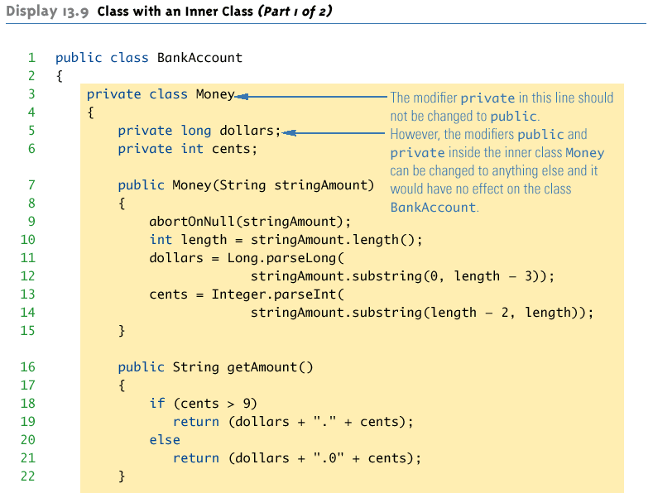
Class with an Inner Class

Slide 15
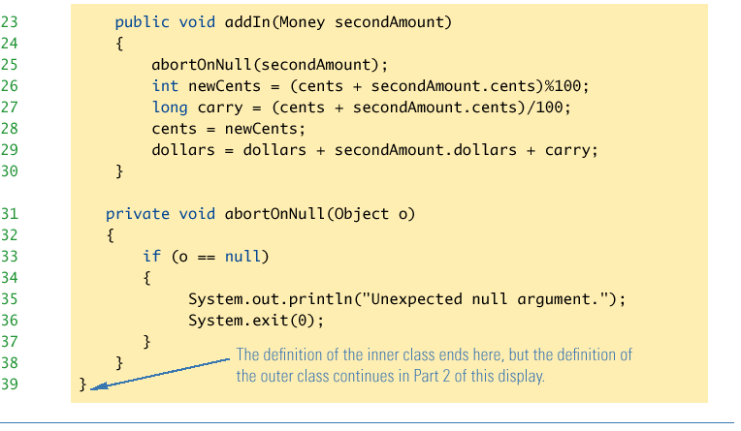
Class with an Inner Class

Slide 16
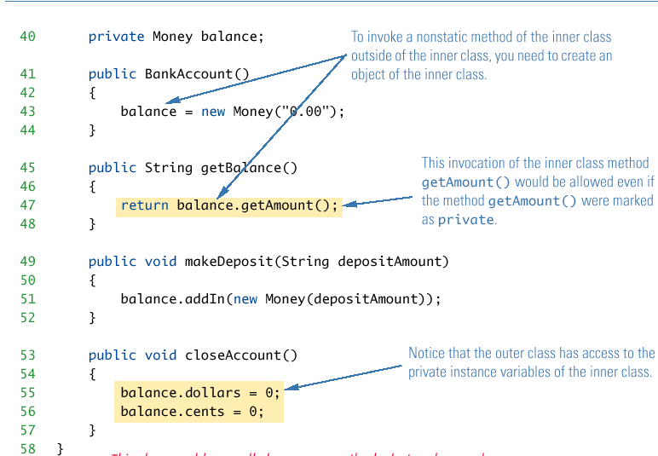
Class with an Inner Class

Slide 17
Local inner
local inner class คือ inner class ที่ถูกประกาศใน body ของ method ซึ่งหมายความว่า inner class สามารถถูกประกาศ ณ ที่ใดก็ได้ในคลาสภายนอกนั่นเอง
public class Outer {
private int outer_x = 100;
public void test() {
for (int i=0; i<10; i++) {
class Inner {
void display() {
System.out.println("outer_x= " + outer_x);
}
}
Inner inner = new Inner();
inner.display();
}
}
}

Slide 18
Anonymous inner
anonymous inner class คือ local inner class ที่ไม่ได้ถูกกำหนดชื่อคลาสไว้ ซึ่งอาจเป็นเพราะในคลาสนั้นจะมีวัตถุเพียงอันเดียว หรือเราต้องการ override method เป็นกรณีพิเศษสำหรับวัตถุเพียงอันเดียว
สามารถสร้างจากคลาสโดยตรง
และสร้างจาก abstract class และ interface

Slide 19
Anonymous inner (Cont.)
public class Outer {
protected int outer_x = 100;
public void test() {
System.out.println("outer_x = " + outer_x);
}
public void test2() {
Outer o = new Outer() {
public void test() {
this.outer_x = 20;
System.out.println("outer_x= " + this.outer_x);
System.out.println("outer_x= " + Outer.this.outer_x);
}
};
o.test();
}}

Slide 20
Anonymous inner (Cont.)
public interface OuterInterface {
public void foo();
public void bar();
}

Slide 21
Anonymous inner (Cont.)
public class TestAnonymousClass{
public static void main(String[] args) {
OuterInterface out = new OuterInterface() {
@Override
public void foo() {
}
@Override
public void bar() {
}
};
}
}

Slide 22
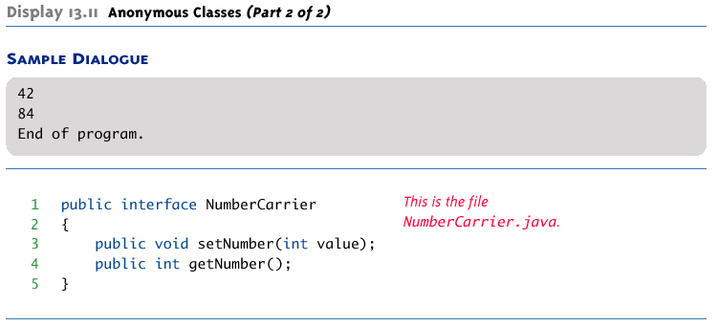
Anonymous inner (Cont.)

Slide 23
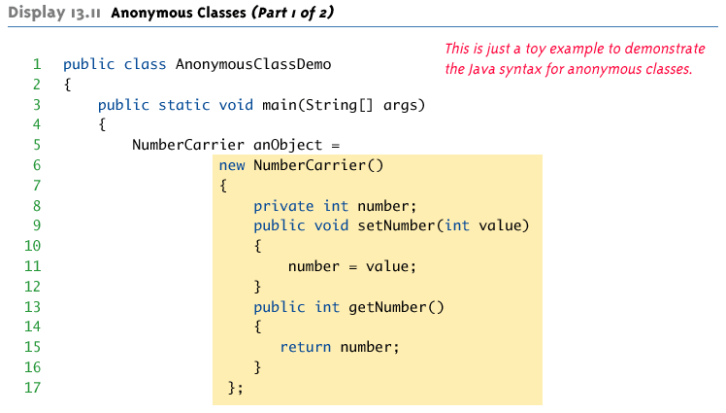
Anonymous inner (Cont.)

Slide 24
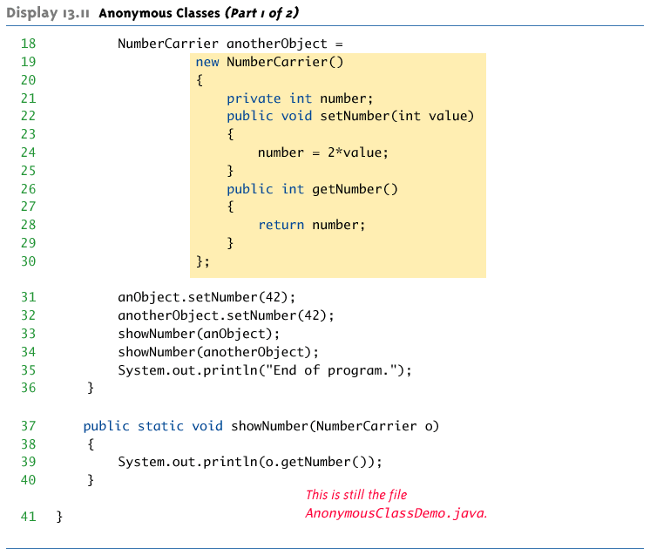
Anonymous inner (Cont.)

